Slide 1

图像处理与分析
（第3章-图像变换）
肖 阳（教授）
Yang_Xiao@hust.edu.cn
华中科技大学人工智能与自动化学院
Notes:
阈值分割是图像分割方法的一种

Slide 2
教学提纲
概述
傅里叶变换
可分离和正交变换
沃尔什变换
哈达玛变换
离散余弦变换
霍特林变换

Slide 3
概述
原则上，所有图像处理都是图像的变换，而本章所谓的图像变换特指数字图像经过某种数学工具的处理，把原先二维空间域中的数据，变换到另外一个“变换域”形式描述的过程。例如，傅里叶变换将时域或空域信号变换成频域的能量分布描述。
任何图像信号处理都不同程度改变图像信号的频率成份分布，因此，对信号的频域（变换域）分析和处理是重要的技术手段，而且，有一些在空间域不容易实现的操作，可以在频域（变换域）中简单、方便地完成。

Slide 4
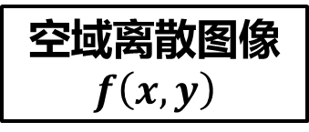
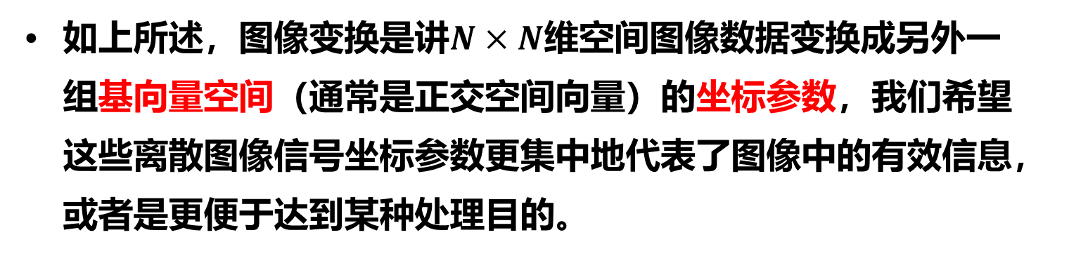
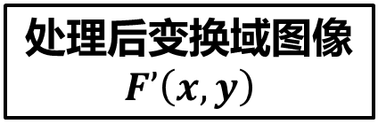
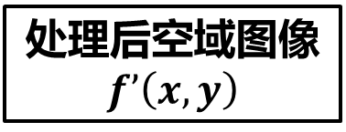
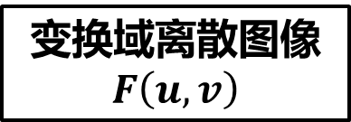
概述
如上所述，图像变换是讲$N×N$维空间图像数据变换成另外一组基向量空间（通常是正交空间向量）的坐标参数，我们希望这些离散图像信号坐标参数更集中地代表了图像中的有效信息，或者是更便于达到某种处理目的。
空域离散图像
$$f\left(x,y\right)$$
处理后空域图像
$$f’\left(x,y\right)$$
空域处理
正变换
逆变换
变换域离散图像
$$F\left(u,v\right)$$
处理后变换域图像
$$F’\left(x,y\right)$$
变换域处理

Slide 5
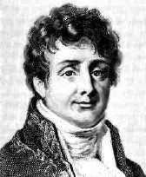
傅里叶变换
傅里叶变换是一种线性的积分变换，常在将信号在时域（或空域）和频域之间变换时使用。因其基本思想首先由法国学者约瑟夫·傅里叶系统地提出，所以以其名字来命名以示纪念。
傅里叶变换在物理学、光学、结构动力学、量子力学、数论、组合数学、概率论、统计学、信号处理、通讯、金融等领域都有着广泛的应用。例如在信号处理中，傅里叶变换的典型用途是将信号分解成振幅分量和频率分量。
1768-1830

Slide 6
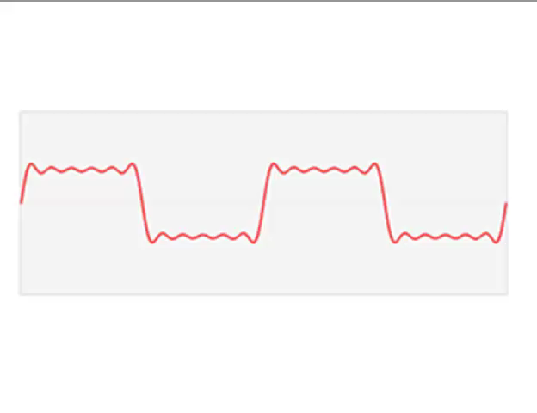
傅里叶变换
傅里叶变换将函数的时域（红色）与频域（蓝色）相关联。频谱中的不同成分频率在频域中以峰值形式表示。

Slide 7
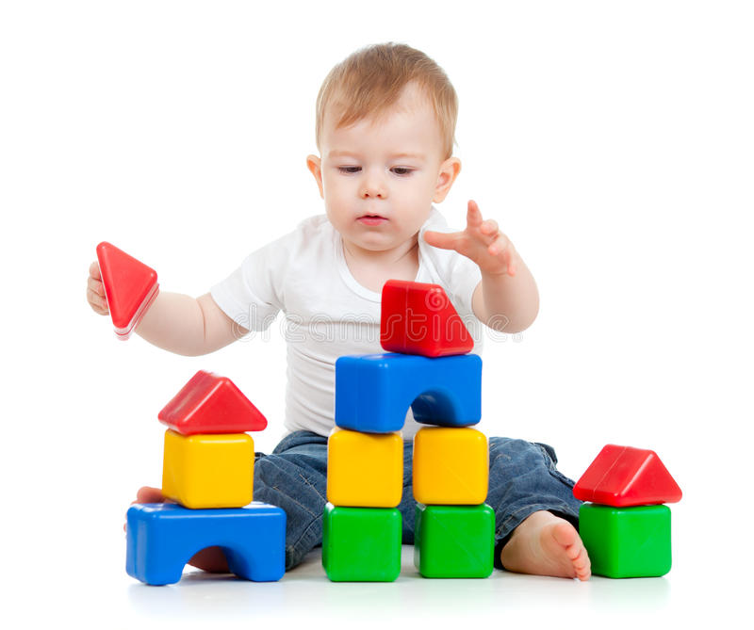
傅里叶变换

Slide 8
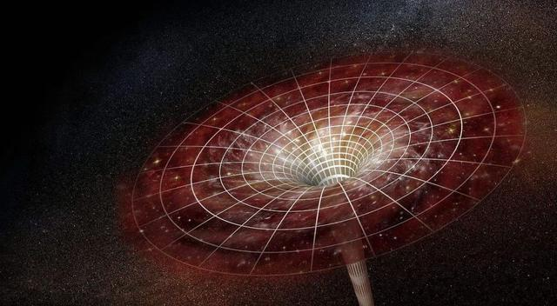
傅里叶变换
升维思考，降维打击

Slide 9
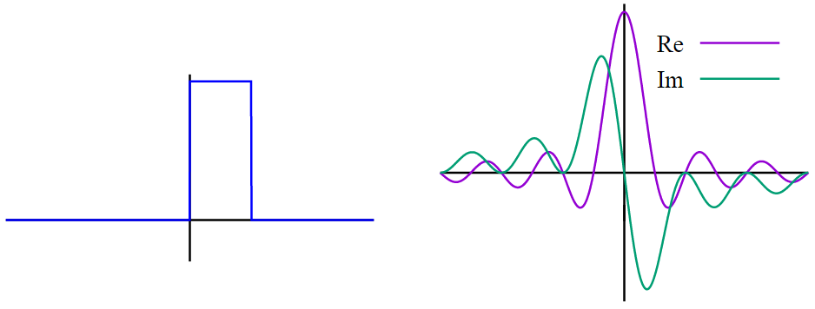


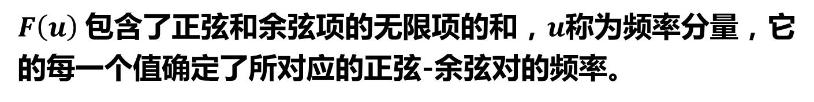
傅里叶变换 — 一维傅里叶变换
一维傅里叶变换的定义：$F\left(u\right)=\int_{−∞}^{+∞}{f\left(x\right)exp\left(−j2πux\right)dx}$
一维傅里叶逆变换定义：$f\left(x\right)=\int_{−∞}^{+∞}{F\left(u\right)exp\left(j2πux\right)du}$
$F\left(u\right)$包含了正弦和余弦项的无限项的和，$u$称为频率分量，它的每一个值确定了所对应的正弦-余弦对的频率。
$$f\left(x\right)$$
$$F\left(u\right)$$

Slide 10
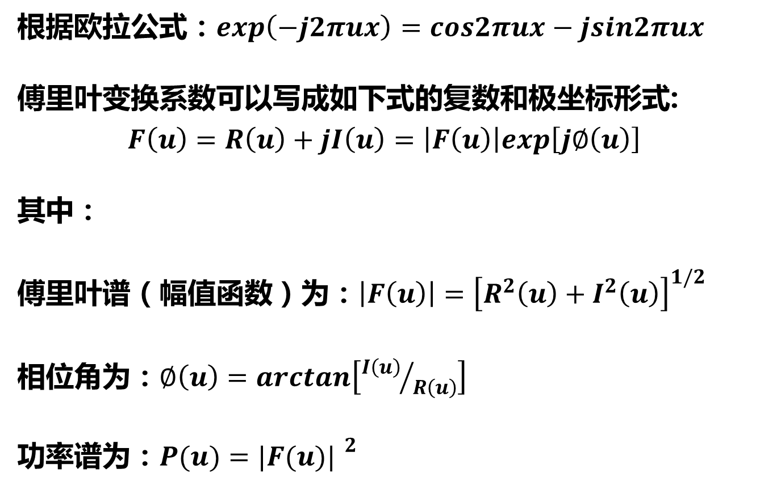
傅里叶变换— 一维傅里叶变换
根据欧拉公式：$exp\left(−j2πux\right)=cos2πux−jsin2πux$
傅里叶变换系数可以写成如下式的复数和极坐标形式:
$$F\left(u\right)=R\left(u\right)+jI\left(u\right)=\left|F\left(u\right)\right|exp\left[j∅\left(u\right)\right]$$
其中：
傅里叶谱（幅值函数）为：$\left|F\left(u\right)\right|={\left[R^{2}\left(u\right)+I^{2}\left(u\right)\right]}^{1/2}$
相位角为：$∅\left(u\right)=arctan\left[{I\left(u\right)}/{R\left(u\right)}\right]$
功率谱为：$P(u)={|F(u)| }^{2}$
Notes:
fai

Slide 11
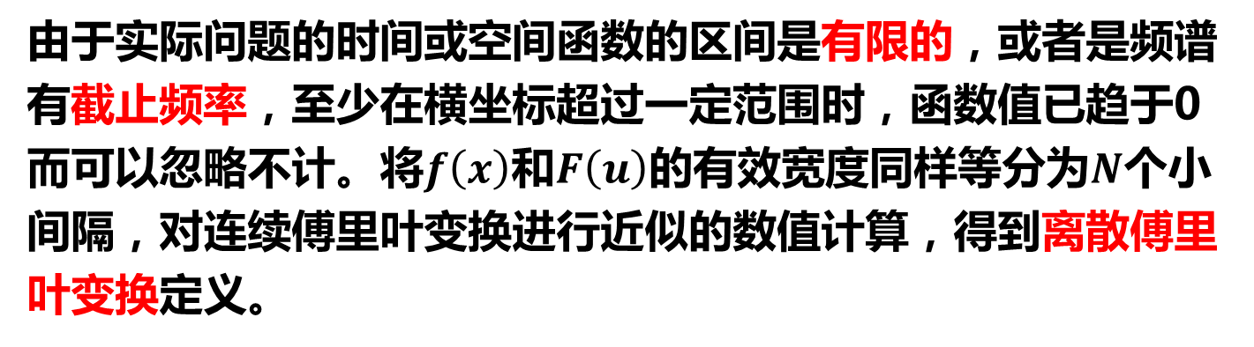
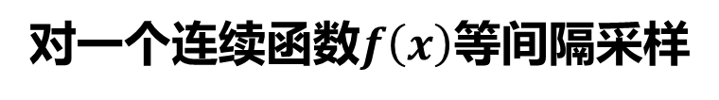
傅里叶变换— 一维傅里叶变换
由于实际问题的时间或空间函数的区间是有限的，或者是频谱有截止频率，至少在横坐标超过一定范围时，函数值已趋于0而可以忽略不计。将$f\left(x\right)$和$F\left(u\right)$的有效宽度同样等分为$N$个小间隔，对连续傅里叶变换进行近似的数值计算，得到离散傅里叶变换定义。
对一个连续函数$f\left(x\right)$等间隔采样

Slide 12
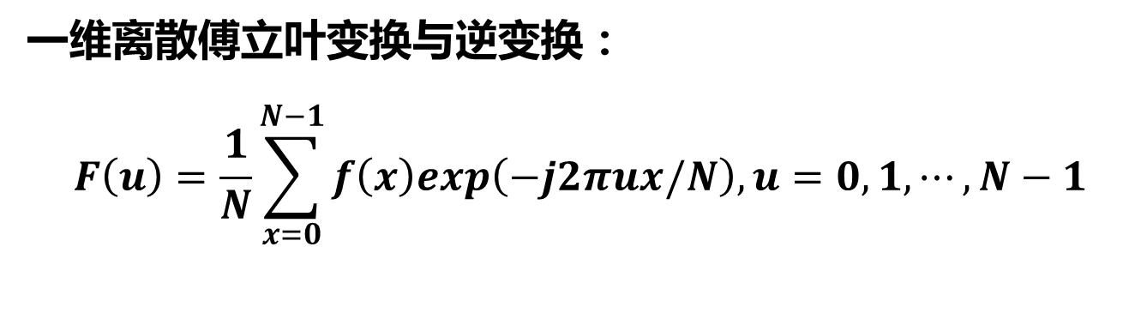
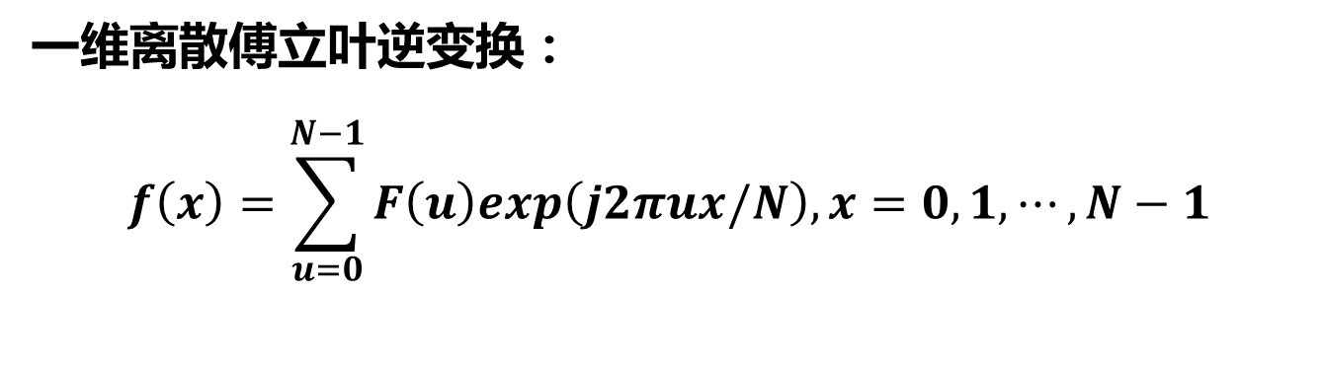
傅里叶变换— 一维傅里叶变换
一维离散傅立叶变换与逆变换：
$$F\left(u\right)=\frac{1}{N}\sum_{x=0}^{N−1}{f\left(x\right)exp\left(−j2πux/N\right), u=0,1,⋯,N−1}$$
一维离散傅立叶逆变换：
$$f\left(x\right)=\sum_{u=0}^{N−1}{F\left(u\right)exp\left(j2πux/N\right), x=0,1,⋯,N−1}$$
Notes:
这个里面的1/N，其实是起到积分公式中dt的作用，也就是平滑作用。当N足够大的，就无限接近连续积分。

Slide 13
傅里叶变换— 一维傅里叶变换

Slide 14
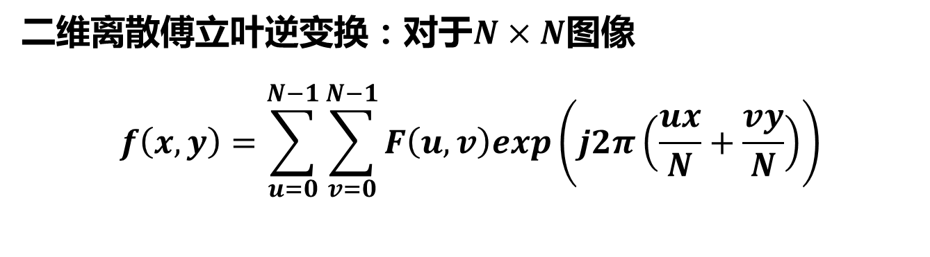
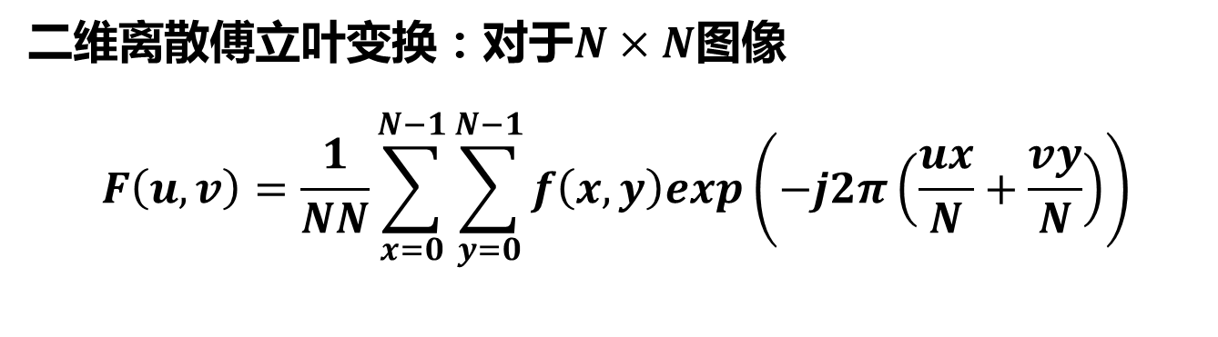
傅里叶变换— 二维傅里叶变换
二维离散傅立叶变换：对于$N×N\text{图像}$
$$F\left(u,v\right)=\frac{1}{NN}\sum_{x=0}^{N−1}{\sum_{y=0}^{N−1}{f\left(x,y\right)exp\left(−j2π\left(\frac{ux}{N}+\frac{vy}{N}\right)\right)}}$$
二维离散傅立叶逆变换：对于$N×N\text{图像}$
$$f\left(x,y\right)=\sum_{u=0}^{N−1}{\sum_{v=0}^{N−1}{F\left(u,v\right)exp\left(j2π\left(\frac{ux}{N}+\frac{vy}{N}\right)\right)}}$$

Slide 15
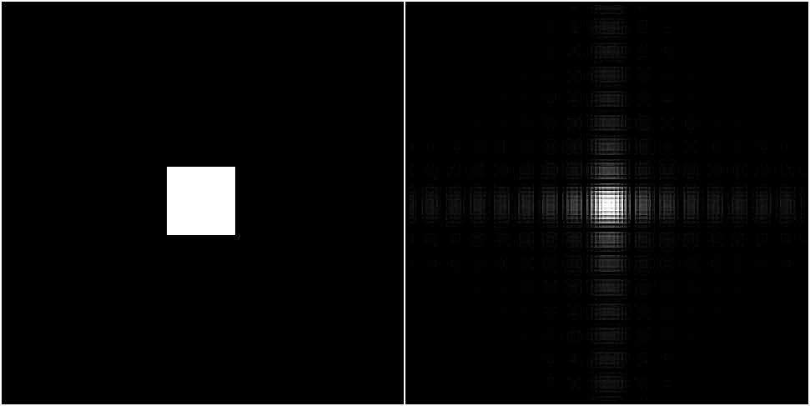
傅里叶变换— 二维傅里叶变换
二维图像
二维离散傅里叶变换

Slide 16
傅里叶变换— 二维傅里叶变换性质
性质1：可分离性
1次2-D ⇒ 2次1-D

Slide 17
傅里叶变换— 二维傅里叶变换性质
性质1：可分离性
1次2-D ⇒ 2次1-D
O(N ⁴)减为O(N ³)

Slide 18
傅里叶变换— 二维傅里叶变换性质
性质2：平移性
空域平移：
频域平移：

Slide 19


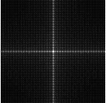
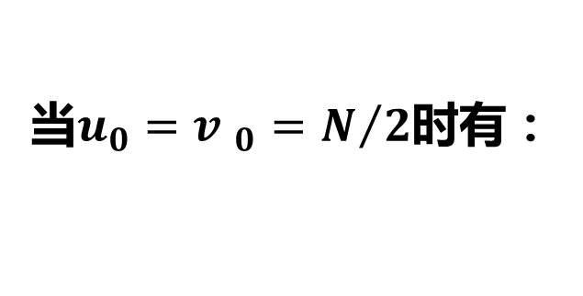
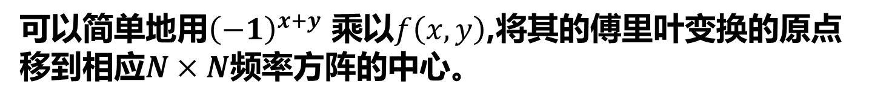
傅里叶变换— 二维傅里叶变换性质
性质2：平移性
当$u_{0}={v }_{0}=N/2$时有：
可以简单地用${\left(−1\right)}^{x+y}$ 乘以$f\left(x,y\right)$,将其的傅里叶变换的原点移到相应$N×N$频率方阵的中心。
简单图像
无平移的傅里叶谱
中心平移的傅里叶谱

Slide 20
傅里叶变换— 二维傅里叶变换性质
性质3：周期性和共轭对称性
离散的傅里叶变换和它的反变换具有周期为$N$的周期性：
如果$f\left(x,y\right)$是实函数，则它的傅里叶变换具有共轭对称性：

Slide 21
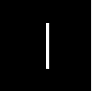

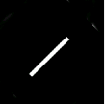
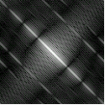
傅里叶变换— 二维傅里叶变换性质
性质4：旋转性质
在极坐标系下有：
如果$f\left(x,y\right)$被旋转$θ_{0}$，则$F\left(u,v\right)$被旋转同一角度：
简单图像
傅里叶谱
旋转后图像
旋转后图像
的傅里叶谱

Slide 22
傅里叶变换— 二维傅里叶变换性质
性质5：分配率
性质6：尺度缩放

Slide 23
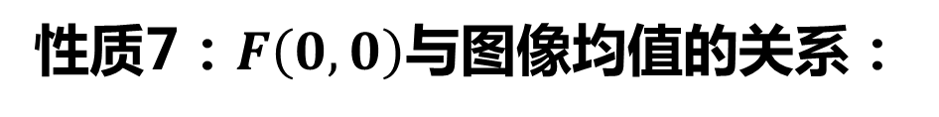
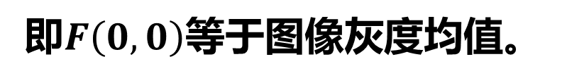
傅里叶变换— 二维傅里叶变换性质
性质7：$F\left(0,0\right)$与图像均值的关系：
二维图像灰度均值定义：
同时有：
因此有：
即$F\left(0,0\right)$等于图像灰度均值。

Slide 24
傅里叶变换— 二维傅里叶变换性质
性质8：卷积与相关定理：
对于二维有：

Slide 25
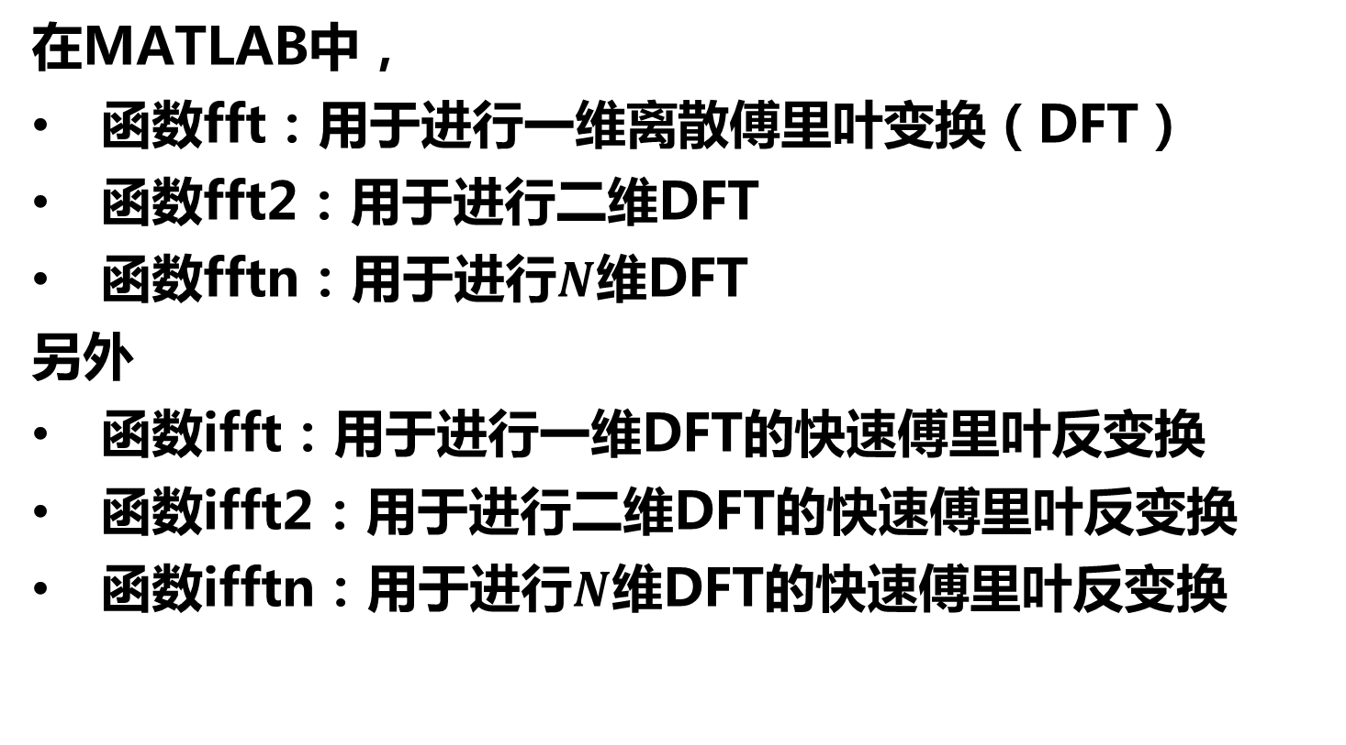
傅里叶变换— 快速傅里叶变换
在MATLAB中，
函数fft：用于进行一维离散傅里叶变换（DFT）
函数fft2：用于进行二维DFT
函数fftn：用于进行$N$维DFT
另外
函数ifft：用于进行一维DFT的快速傅里叶反变换
函数ifft2：用于进行二维DFT的快速傅里叶反变换
函数ifftn：用于进行$N$维DFT的快速傅里叶反变换

Slide 26
离散余弦变换
离散余弦变换（Discrete Cosine Transform - DCT）是傅里叶变换的一种特殊情况。在傅里叶级数展开式中，被展开的函数是实偶函数时，其傅里叶级数中只包含余弦项，称之为余弦变换。
1-D离散余弦变换及其反变换：

Slide 27
离散余弦变换
2-D离散余弦变换及其反变换：

Slide 28
离散余弦变换
傅里叶变换需要复数的乘法和加法运算，而复数运算比实数运算要费时得多；
离散余弦变换是实值变换，计算复杂度适中，又具有可分离性，还有快速算法，变换后有很少的非零元素，所以被广泛地用在图像数据压缩编码算法中，如JPEG、MPEG-1、MEPG-2、和H.261等压缩编码国际标准都采用了离散余弦变换编码算法；
其变换核为实数的余弦函数，因而DCT的计算速度比DFT快得多。

Slide 29
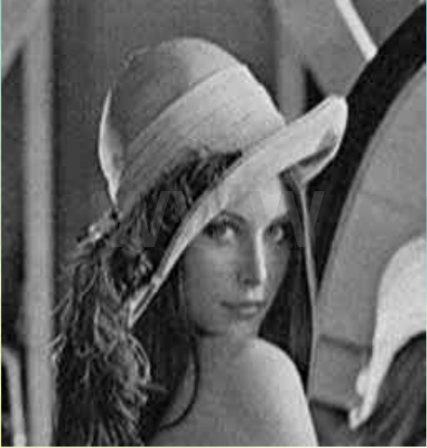
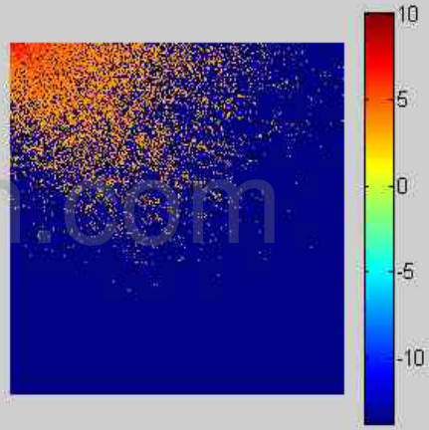
离散余弦变换
DCT矩阵的左上角代表低频分量，右下角代表高频分量；
由DCT域图像我们能够了解图像主要包含低频成份。
MATLAB提供了dct2函数和idct2函数进行二维DCT变换和逆变换计算。
空间域图像
DCT域图像

Slide 30


Slide 31

谢谢各位同学！
谢谢各位同学！

